Slide 1

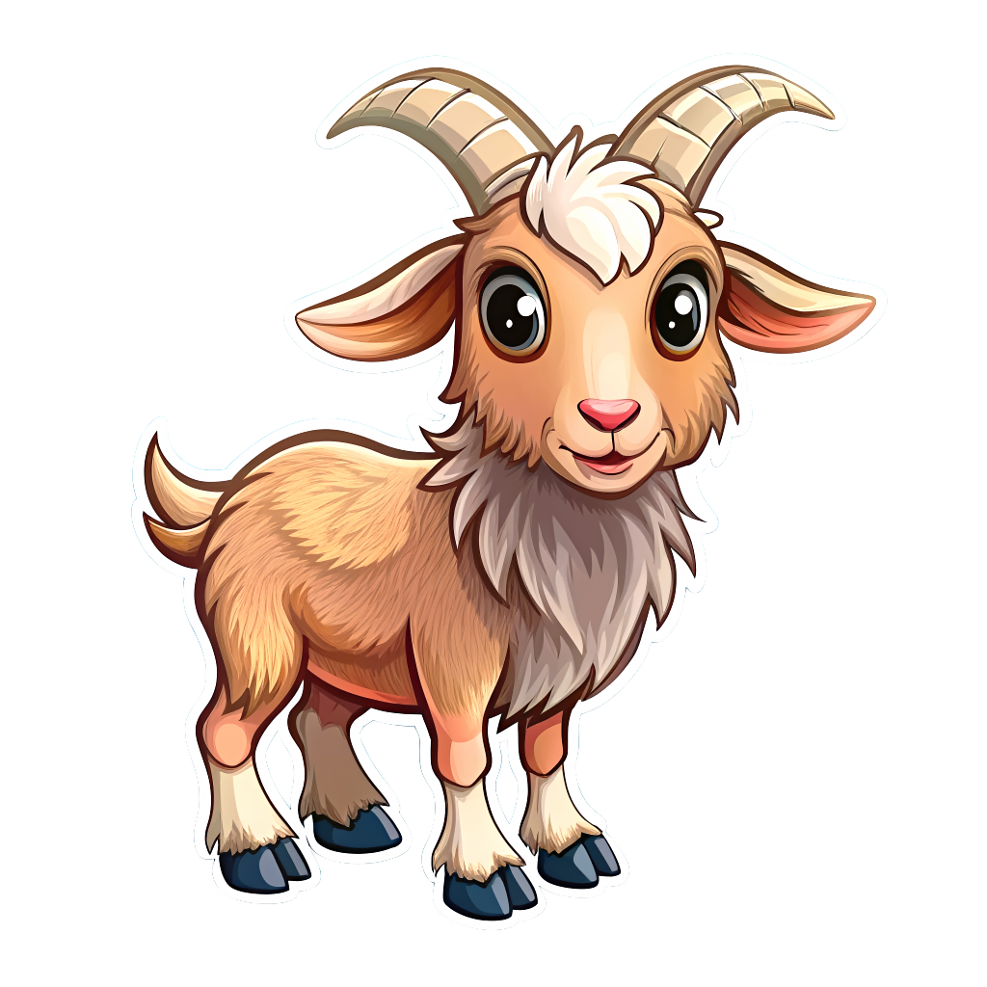

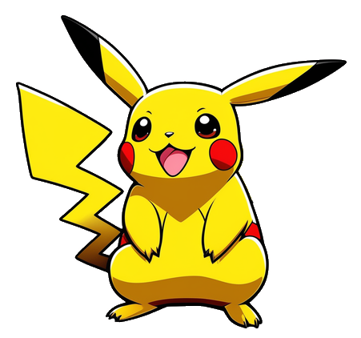


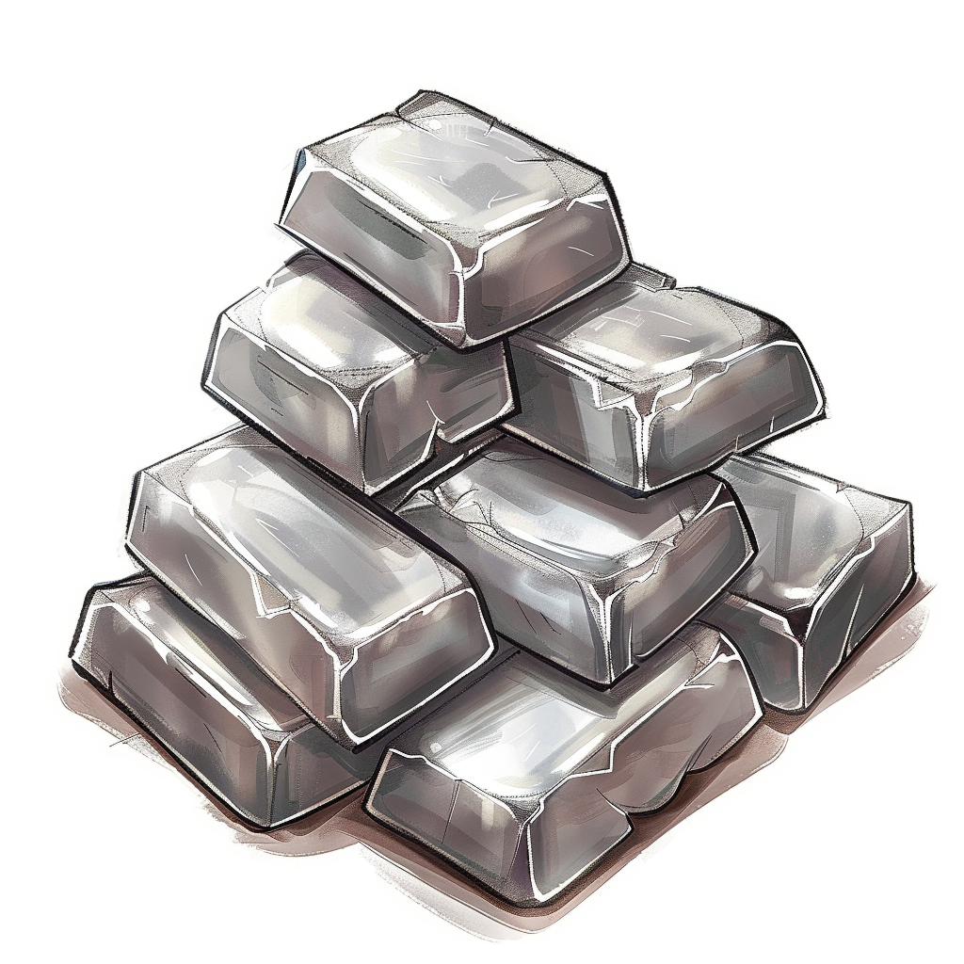
Za, za, za - idzie....
Zy, zy, zy - kapią słone...
Zu, zu, zu - znak...
Ze, ze, ze - zjadłabym słodką...
Zo, zo, zo - ciężkie...

